Slide 1
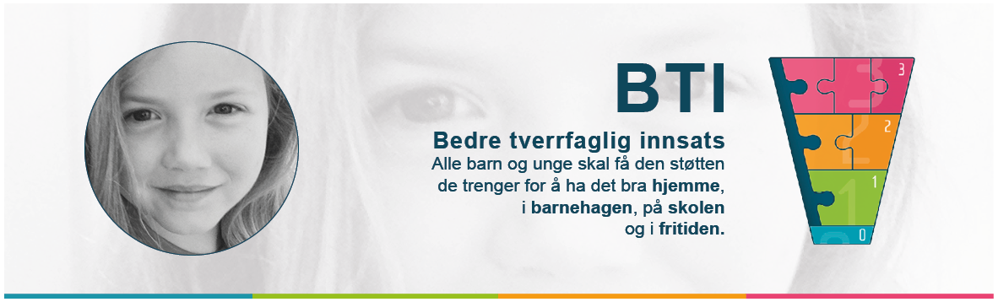

Slide 2
Agenda
Tidspunkt | Tema
08:30 - 08:55 | Velkommen og introduksjon til BTI
08:55 - 09:30 | Tidlig identifisering og tiltak i egen tjeneste (BTI nivå 0 og 1)
09:30 - 09:45 | Pause
09:45 - 10:45 | Enkelt tverrfaglig samarbeid (BTI nivå 2) Gruppearbeid
10:45 - 11:00 | Pause
11:00 - 11:40 | Komplekst tverrfaglig samarbeid (BTI nivå 3) Erfaringsutveksling med teamleder for BTI-team
11:40 - 12:00 | Oppsummering og veien videre

Slide 3
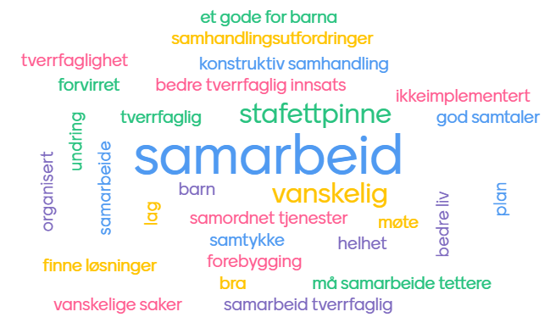
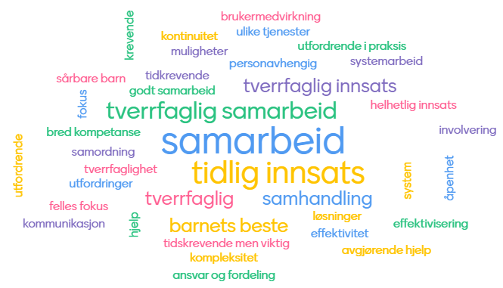
Hva tenker du på når du hører BTI?

Slide 4
Introduksjon til BTI

Slide 5
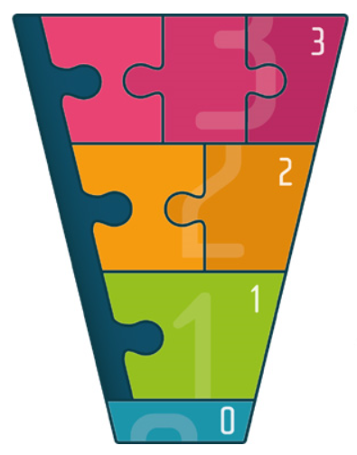
BTI-modellen
Tidlig innsats
– ikke vente og se
Barn, unge og familier blir hørt og medvirker
Samordning mellom tjenestene og barnet/familien uten at det blir brudd i oppfølgingen.
Notes:
Hva er BTI? Hva er det ikke?
Modellen
De ulike trinnene, 0-3
Vise via Arendal kommunes hjemmeside, hvor handlingsveilederen er, vis hvor filmen ligger

Slide 6
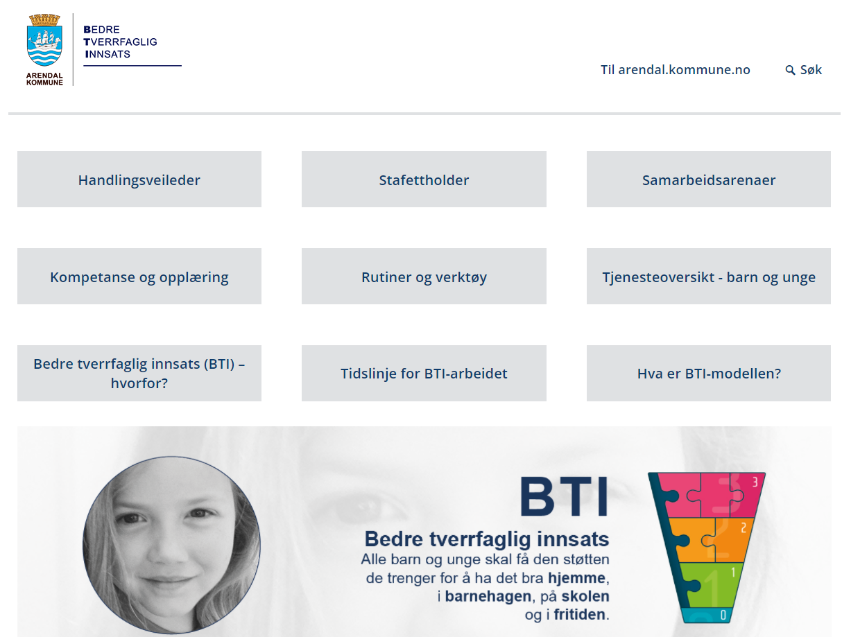
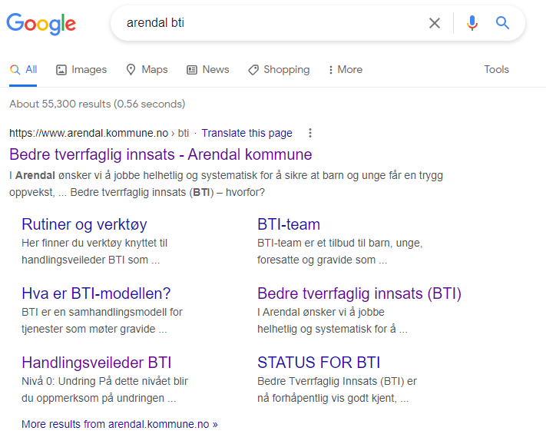
Hvor finner man informasjon om BTI?
www.arendal.kommune.no/bti Google: Arendal BTI
Notes:
Klikk for å vise hvor filmen ligger. Her finner man også en liste over alt man ønsker at medarbeidere i Arendal kommune skal ha kunnskap om.
Hvorfor er Arendal kommune opptatt av bedre tverrfaglig innsats (BTI) - og hva er BTI-modellen?
Tilbud og tjenester for barn, unge, foresatte og gravide i Arendal
Handlingsveileder BTI og tilhørende verktøy
Å snakke med barn, ungdom, foresatte og gravide om det som er vanskelig
Taushetsplikt og samtykke
Hvordan forebygge, avdekke og avverge vold og seksuelle overgrep mot barn og unge

Slide 7
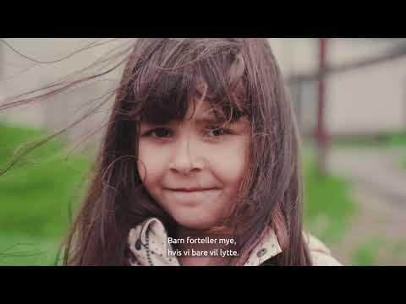

Slide 8
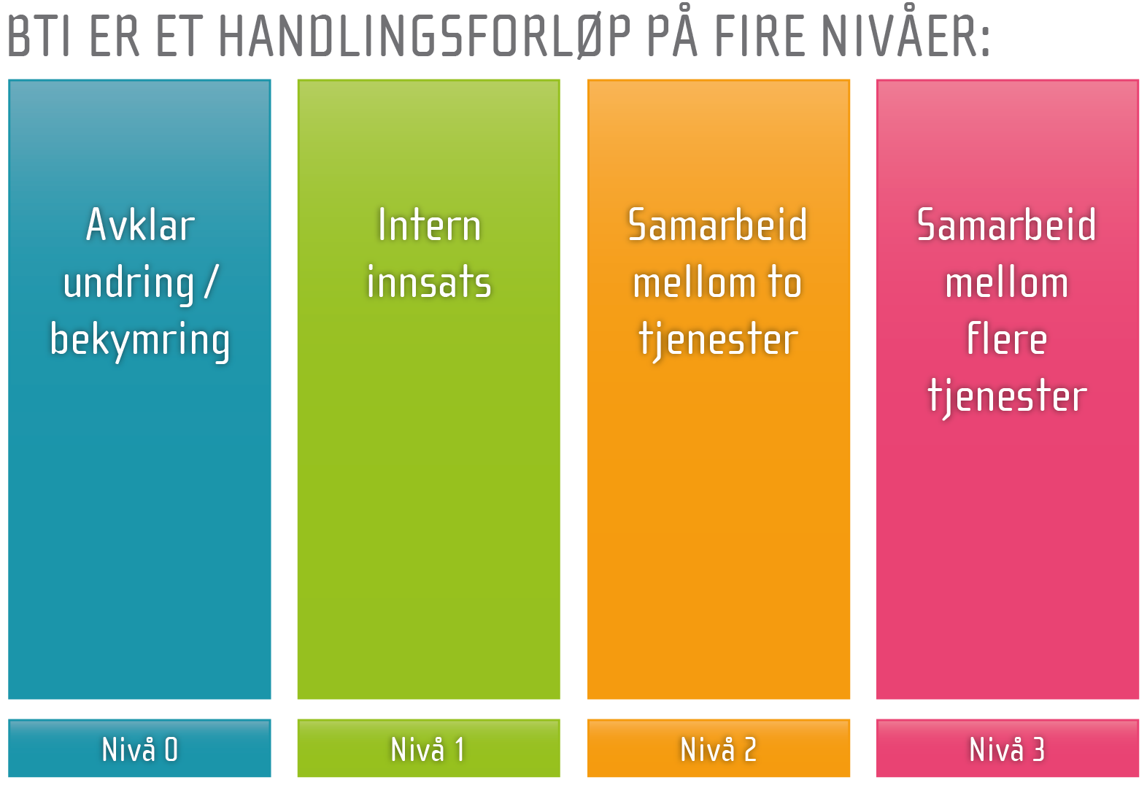
Felles handlingsveileder for alle tjenester

Slide 10
Nivå 0 og 1
Notes:
Hva snakker vi om når vi snakker om nivå 0 og 1?

Slide 11
Nivå 0 handler om at de ansatte skal ha kunnskap til å bli bekymret når det er grunn til å bli det, og vite hva de skal gjøre med bekymringen

Slide 12
Nasjonal faglig retningslinje for tidlig oppdagelse av utsatte barn og unge
1. Kommunens ansvar for tidlig oppdagelse av utsatte barn og unge
Kommunens ledelse bør sikre at ansatte som arbeider med barn og unge har kunnskap om beskyttelses- og risikofaktorer og tegn og signaler som kan gi grunnlag for å oppdage utsatte barn og unge
Kommunens ledelse bør sørge for at relevante virksomheter har rutiner for hvordan ansatte kan handle på bakgrunn av en bekymring for barn og unge
Kommunens ledelse bør sikre at det er etablerte avtaler om samarbeid mellom virksomheter involvert i oppfølging av barn og unge det er knyttet bekymring til
2. Fra kunnskap til handling hos ansatte som arbeider med barn og unge
Ansatte som arbeider med barn og unge bør ha kompetanse i å snakke med barn og unge de har bekymringer for
Ansatte som arbeider med barn og unge bør være oppmerksomme på tegn og signaler som gir grunn til bekymring for barn eller unge og dokumentere disse
Ansatte som arbeider med barn og unge bør handle på bakgrunn av bekymring for barn og unge
Ansatte som arbeider med barn og unge bør ha god kunnskap om opplysningsplikten til barnevernstjenesten og avvergelsesplikten, og vite hvordan de skal handle for å overholde disse

Slide 13
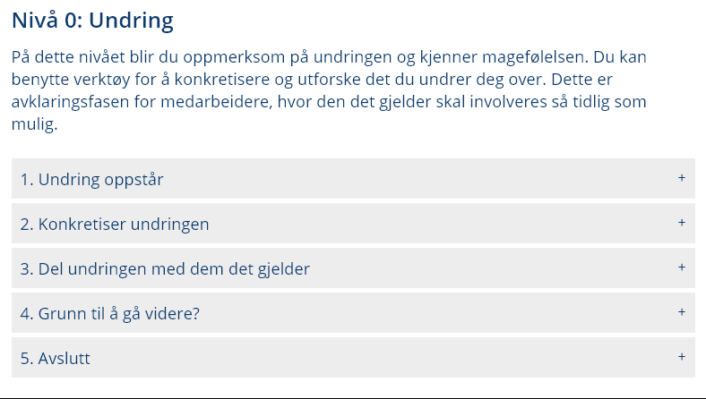
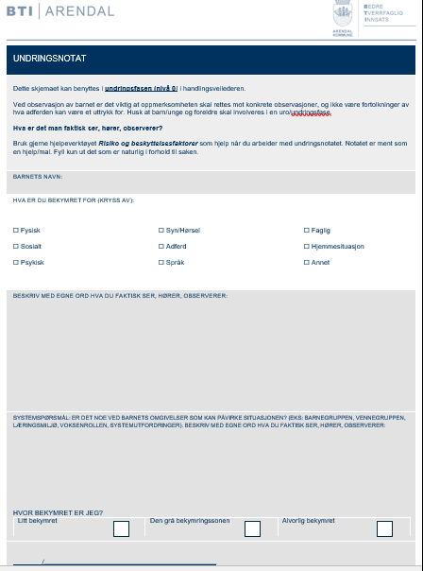
Notes:
Samtykke skal foreligge.

Slide 14
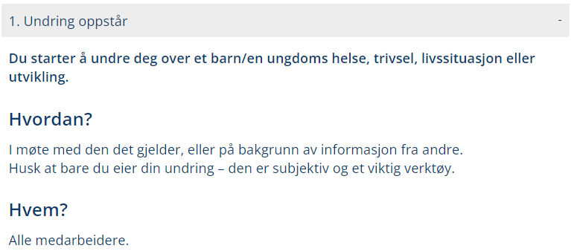

Slide 15
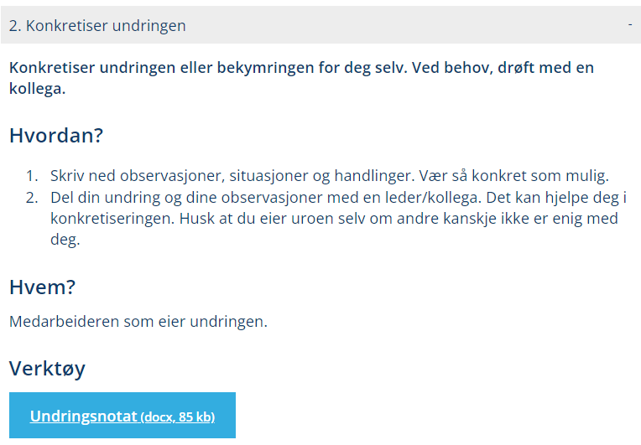

Slide 16
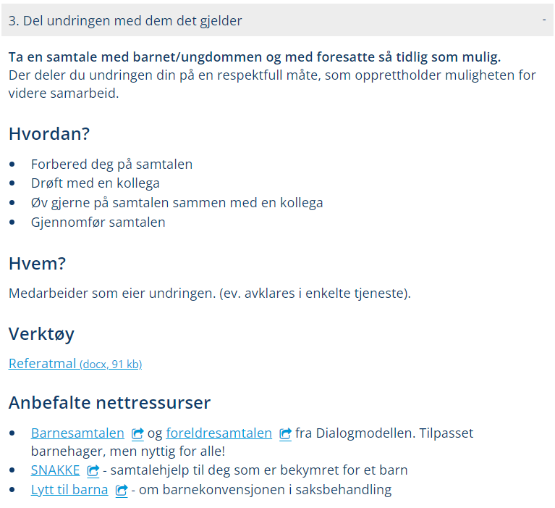
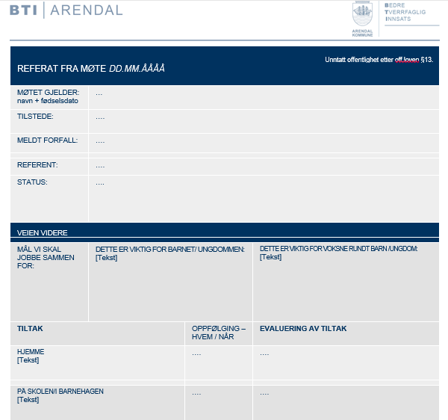

Slide 17
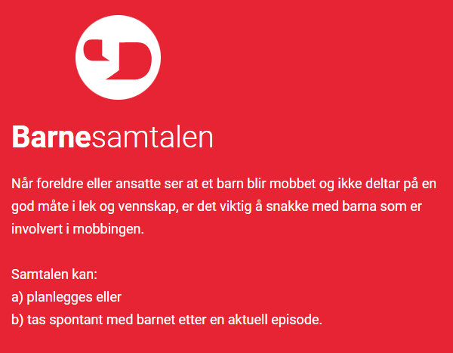
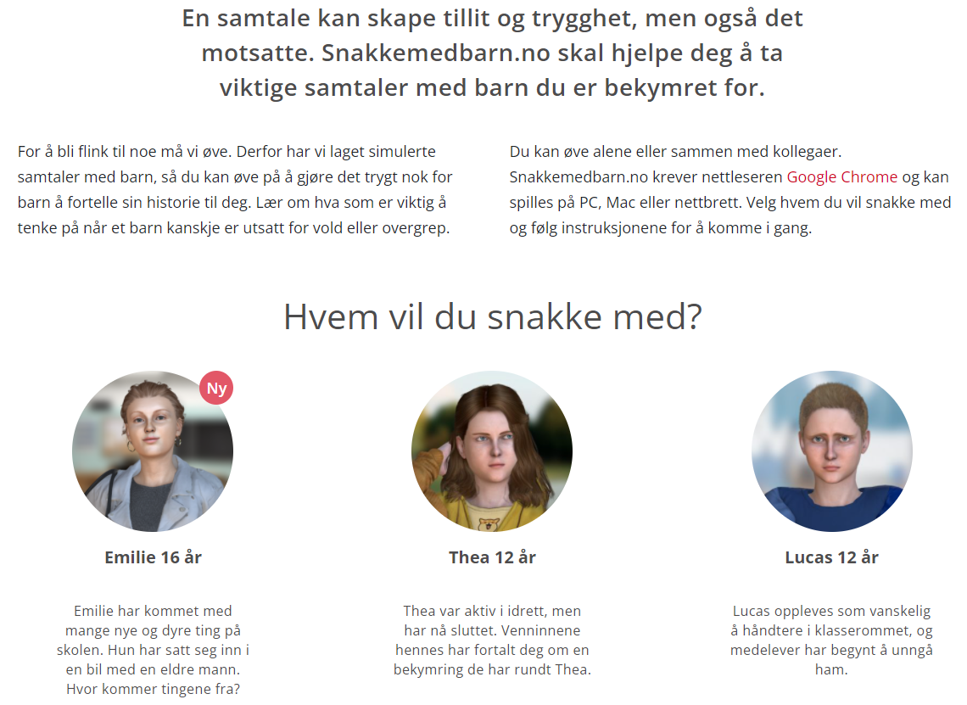
Å bli god på dialog med barn og foreldre forutsetter trening
www.dialogmodellen.no www.snakkemedbarn.no
Notes:
Her handler det om trening. Mange har sikkert vært gjennom kursing på disse tingene før.
Lage opplegg for barnesamtale.

Slide 18
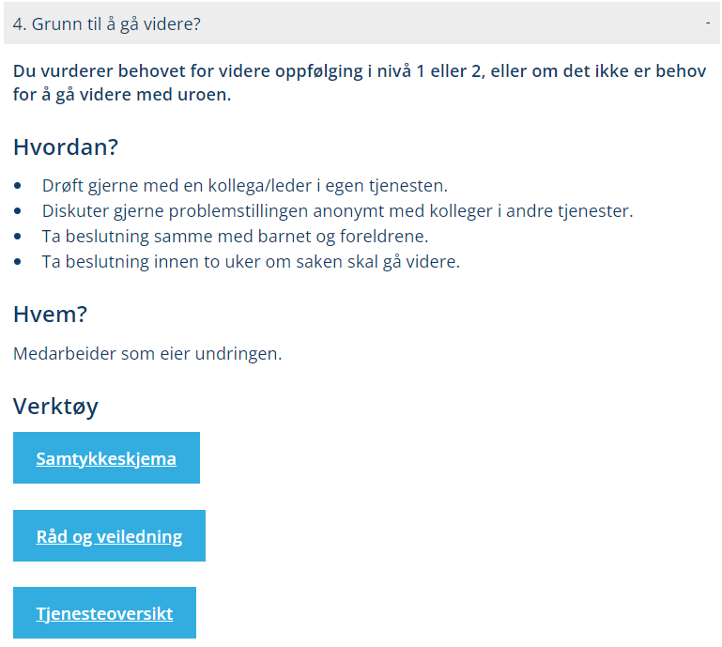

Slide 19
Nivå 1 i BTI dreier seg om at helsestasjonen, barnehager og skoler skal gjøre tilpasninger og tilrettelegge sin oppfølging av enkeltbarn og familier, basert på sin bekymring og samtaler med barn og familier

Slide 20
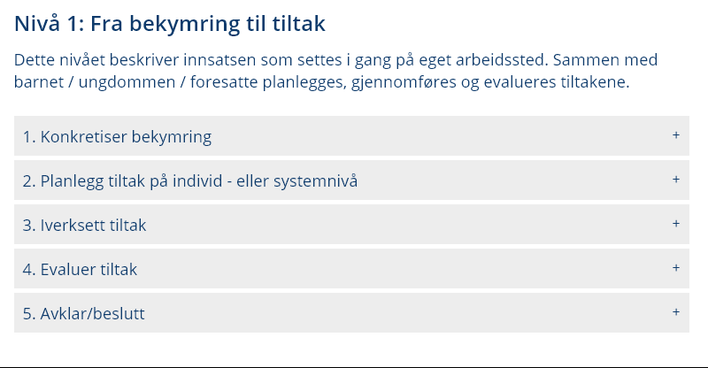
Notes:
Allerede her skal det pekes ut en stafettholder

Slide 21
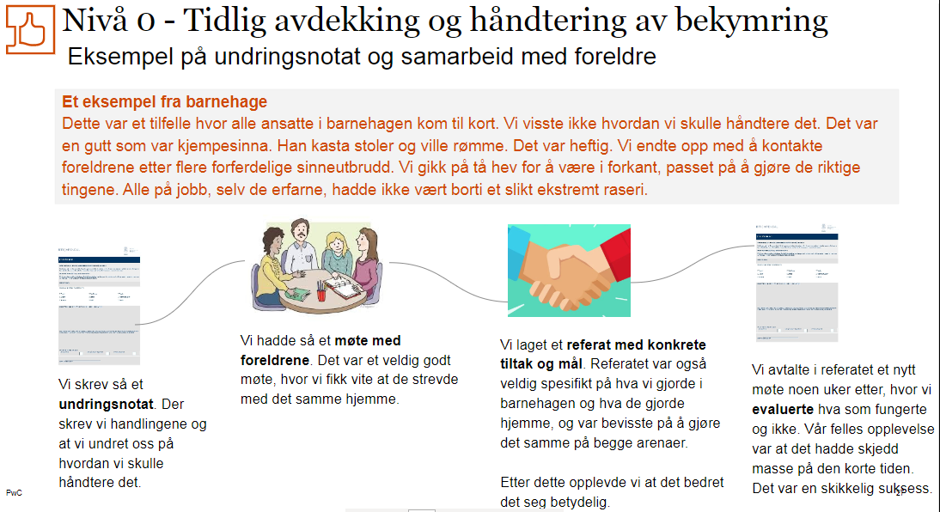

Slide 22
Pause
15 min.

Slide 23
Nivå 2

Slide 24
På nivå 2 i BTI vil ansatte ved helsestasjonen, barnehager og skoler få behov for å involvere andre tjenester for å gi barn, unge og familier den støtten de har behov for

Slide 25
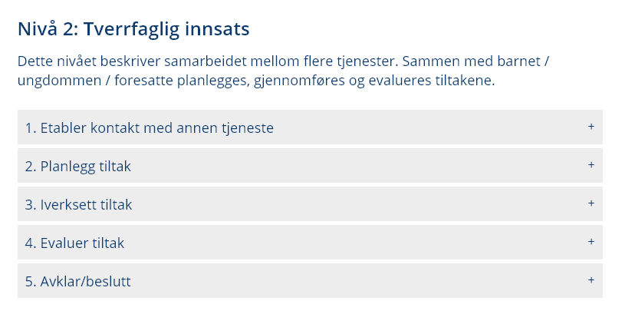
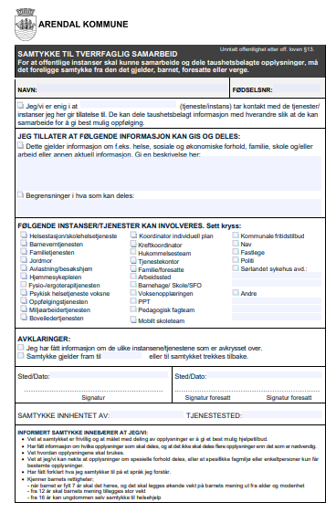
Notes:
Tydeliggjøre hva alle bør gjøre, og hvor det kan være variasjon.

Slide 26
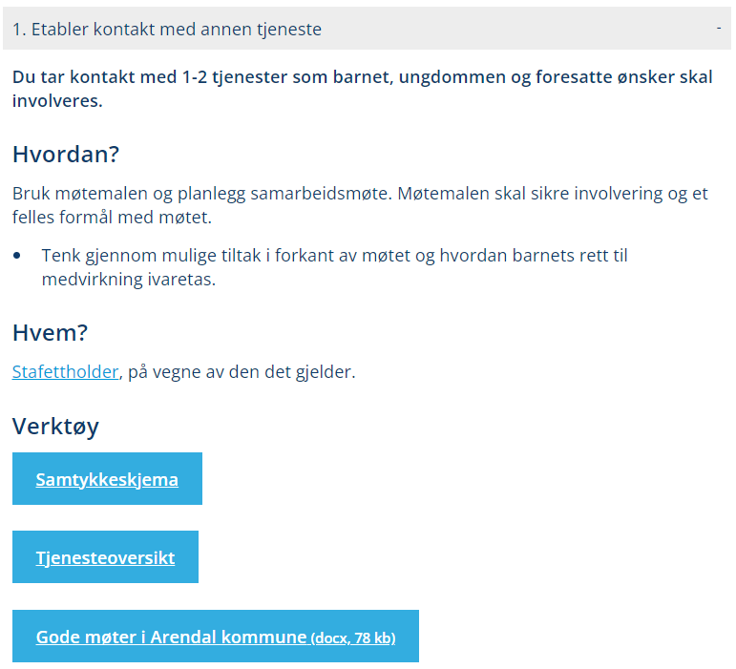

Slide 27
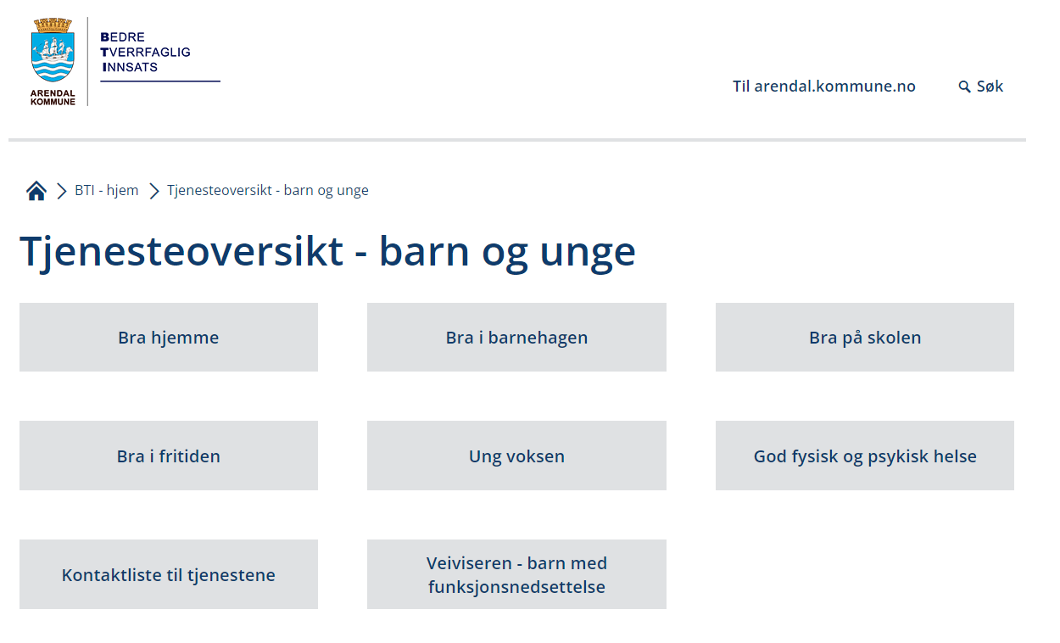
Tjenesteoversikt
Notes:
Møtemal benyttes.

Slide 28
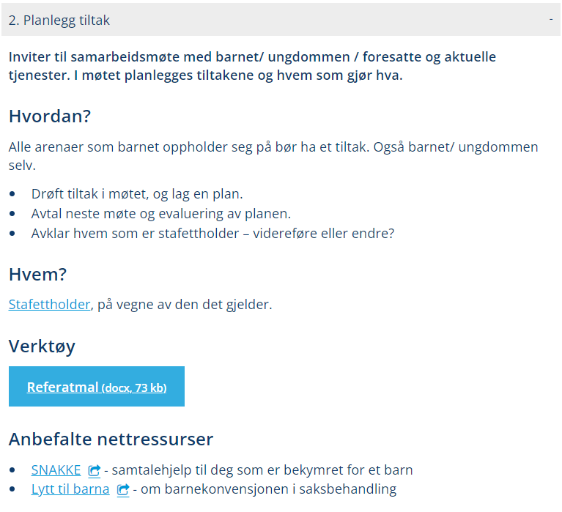

Slide 29
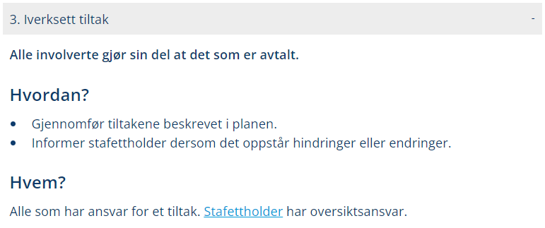

Slide 30
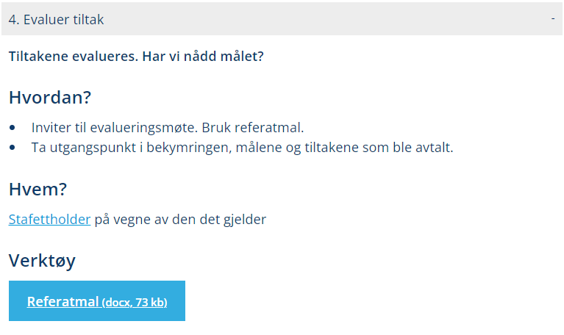

Slide 31
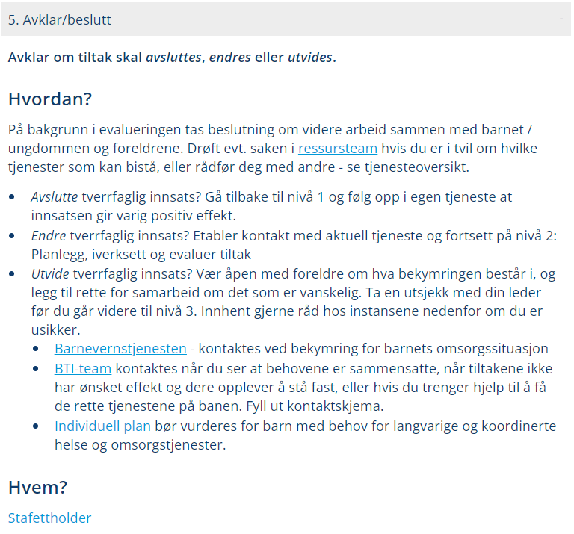

Slide 32
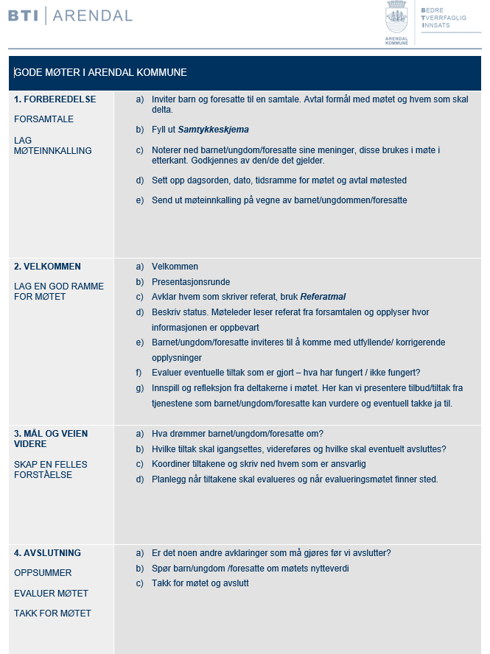
Møtemal
Notes:
Møtemal benyttes.

Slide 33
Gruppearbeid 30 min.
Hvordan foregår arbeidet på nivå 2 på deres skole?
Hvilke faggrupper er med i ressursteam og eventuelt annet tverrfaglig team?
Hva fungerer godt og mindre godt når vi sammen med familien finne ut hvilke tjenester som er de rette?
Hvordan kobler vi på andre tjenester på en god måte?
Innspill til hva som kan jobbes med på systemnivå
Notes:
En person må logge seg inn på Menti på hvert bord - sender inn fortløpende. Kan ikke hoppe tilbake når man har gått videre, men på de tre siste kan dere sende inn flere svar - hvert er begrenset til 250 tegn. De to første spørsmålene skal dere levere stikkord på (inntil 3 stk.).

Slide 34
Pause
10 min.

Slide 35
Nivå 3

Slide 36
På nivå 3 er det behov for tjenester fra flere instanser for at barnet/familien skal få den støtten de trenger

Slide 37
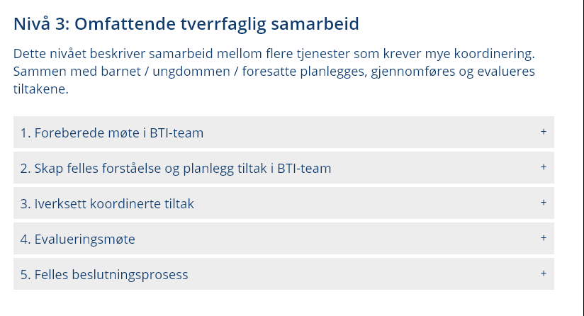




Slide 38
BTI-team er et tilbud til barn, unge, foresatte og gravide som opplever at utfordringer hoper seg opp og som trenger hjelp på flere områder for å få en stabil og god livssituasjon.
I BTI-team setter vi sammen et team av fagfolk med ulik kompetanse som skal se deg og din families totale behov. Sammen lager vi en plan med mål på kort og lang sikt, og jobber for at barn og unge får den støtten de trenger for å ha det bra hjemme, i barnehagen, på skolen og i fritiden. Du og familien din er delaktige i gjennomføringen av planen for å nå målene.

Slide 39
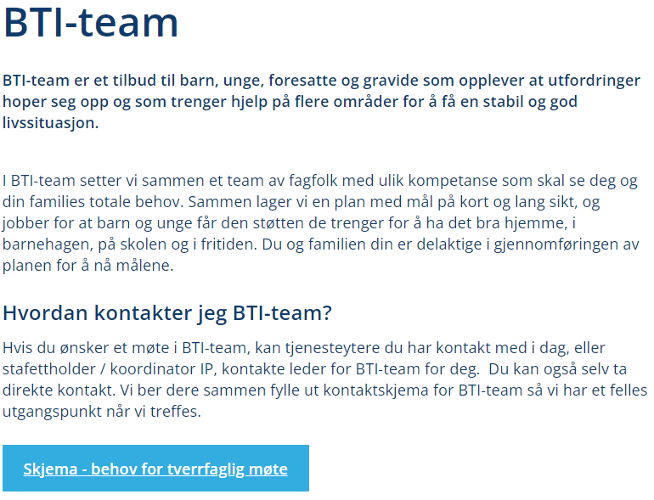

Slide 40
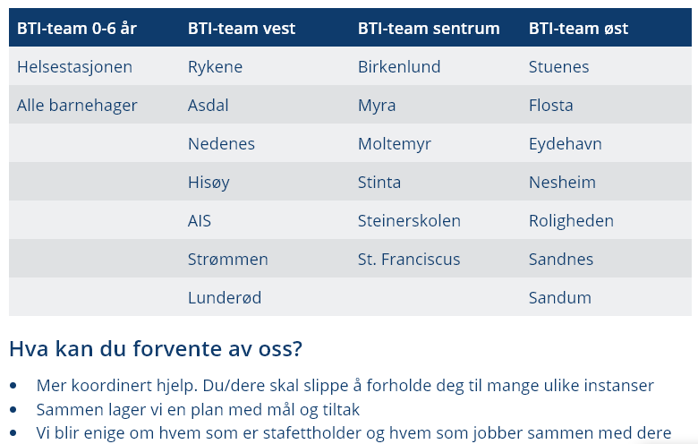
Notes:
Fire tverrfaglige BTI-team
Fire dedikerte teamledere i 40% stilling ( fra ulike tjenester)
Faste ressurspersoner fra ulike tjenester
Ikke prosjekt, men del av tjenestelinja fra første dag – avviklet oppvektteam på skolene
Har ikke kunnet velge hvilke saker vi skal jobbe med

Slide 41
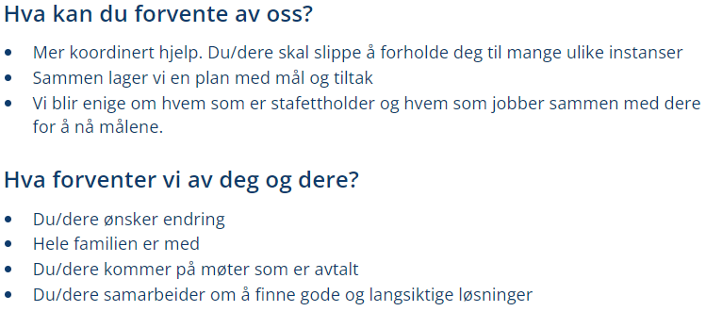

Slide 42
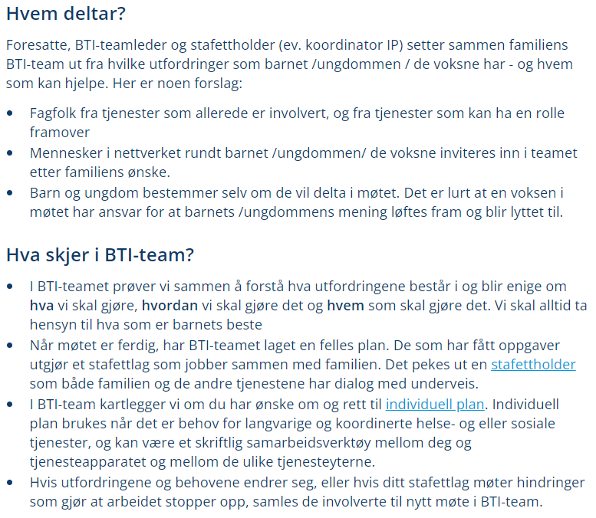

Slide 43
Veien videre

Slide 44
Takk for i dag!

